Slide 1
Projektskizze
Gruppe 1
PL: Daniel Magalhães-Ferreira
Team: Christoph Hermann, Rafael Arizcorreta, Raphael Spörri

Slide 2
Fragen ?

Slide 3
Agenda
Idee
Hauptanwendungsfall
Weitere Anforderungen
Ressourcen / Risiken
Grobplanung
Kundennutzen / Wirtschaftlichkeit
Fragen

Slide 4
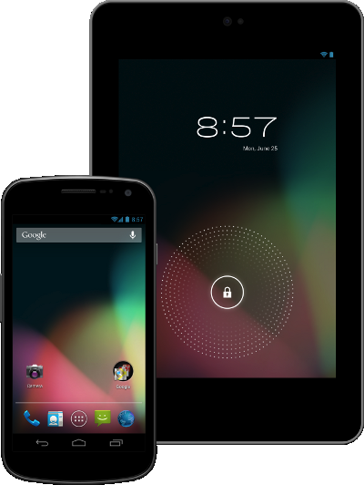
Idee

Slide 5
Hauptanwendungsfall

Slide 6
Weitere Anforderungen
Spiel Optionen
Ambiente-Musik ein/aus
Soundeffekte ein/aus
Steuerung umstellen
Abgrenzung
Android 2.3.3
OpenGL
Weitere Ideen

Slide 7
Ressourcen / Risiken
OpenGL-Framework (LibGdx)
Knowhow
Java, Android, Projektmanagement
Benötigte Weiterbildung
Design, LibGdx
Risiken
LibGdx

Slide 8
Grobplanung

Slide 9
Kundennutzen / Wirtschaftlichkeit
Kundennutzen
Spass am Spiel
Wartezeiten verschönern
Wirtschaftlichkeit
Kostenansatz 200.-
384 Mannstunden
App-Preis 2.-
Ziel: 40'000 Downloads

